Slide 1

Бюллетень об исполнении бюджета города Гомеля
за 1 полугодие 2024 года

Slide 2
Доходная часть городского бюджета, млн. руб.
2

Slide 3
Структура собственных доходов бюджета
города Гомеля в I полугодии 2024 года
Собственные доходы –339,8 млн. руб.
56,4% - Подоходный налог
16,2% - НДС
12,3% - Налоги на собственность
6,2%- Другие налоги от выручки
7,7%- Неналоговые доходы
3

Slide 4
Структура расходов бюджета города Гомеля
За 1 полугодие 2024 года, %
4

Slide 5

Социальная сфера
Б Бю Бюджет города Гомеля в 1 полугодии 2024 года сохраняет социальную направленность.
В составе расходов консолидированного бюджета доминируют расходы, связанные с финансированием обеспечения функционирования учреждений социальной сферы и мероприятий, проводимых этой сферой, 84,4% или 406,1 млн. рублей.
По-прежнему традиционно главные бюджетные расходы – это расходы на здравоохранение и образование, которые составили 34,5% и 40,7% соответственно.
В сложившейся структуре расходов - первоочередные расходы (выплата заработной платы с взносами (отчислениями) на социальное страхование, трансферты населению, оплата продуктов питания, коммунальных услуг, лекарственных средств и изделий медицинского назначения) составляют 406,1 млн. рублей или 97,8 %, финансирование которых в отчетном периоде осуществлялось в приоритетном порядке.
ВСЕГО
406,1
Питание,
млн.рублей
медикаменты
23,8
Трансферты
5,9%
населению
%
40,9
10,1
308,6
Заработная
23,4
Оплата
плата
5,8%
коммунальных
с начислениями
услуг
76%
2,2%
9,4
Другие расходы (транспорт, связь, хозрасходы, ремонты)

Slide 6

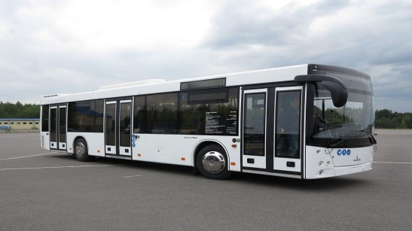

Расходы
городского бюджета
всего 481,4
Расходы по отраслям местного хозяйства 61,3
12,7%
Топливо 0,2 (0,3%)
Транспорт 14,3 (23,3%)
ЖКХ
46,8 (76,3%)
6

Slide 7
Структура финансирования
жилищно-коммунального хозяйства
за I полугодие 2024 года, млн. рублей
Всего – 46,8 млн. руб.
7

